Slide 1
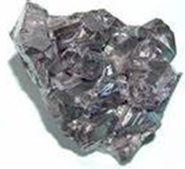
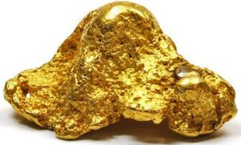
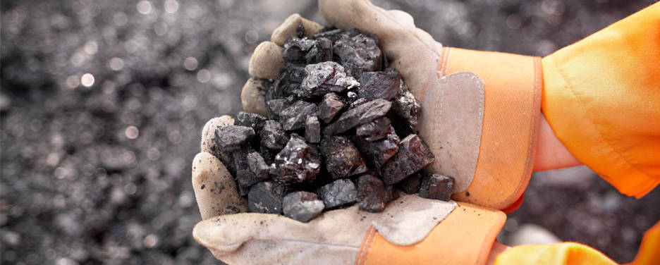
KOVINE
Lastnosti

Slide 2
Kovine: Železne in neželezne kovine
Železne in neželezne kovine
Plemenite kovine (žlahtne)
Zlato (Au)
Srebro (Ag)
Platina (Pt)
paladij (Pd)
rutenij (Ru)
rodij (Rh)
osmij (Os)
Iridij (Ir)
Jeklo
Veliko vrst, z dodatki ogljika in kovin (legure) dobimo po lastnostih različna jekla za različne uporabe
Lito železo
Ulivanje različnih predmetov zapletenih oblik
Težke kovine > 5 kg/dm³
Baker (Cu)
Svinec (Pb)
Nikelj (Ni)
Kositer (Sn)
Cink (Zn)
Volfram (W)
Živo srebro (Hg)
Krom (Cr)
Molibden (Mo)
Kobalt (Co)
Vanadij (V)
Lahke kovine
< 5 kg/dm³
Aluminij (Al)
Titan (Ti)
Magnezij (Mg)
Natrij (Na)
Litij (Li)
Kalcij (Ca)

Slide 3
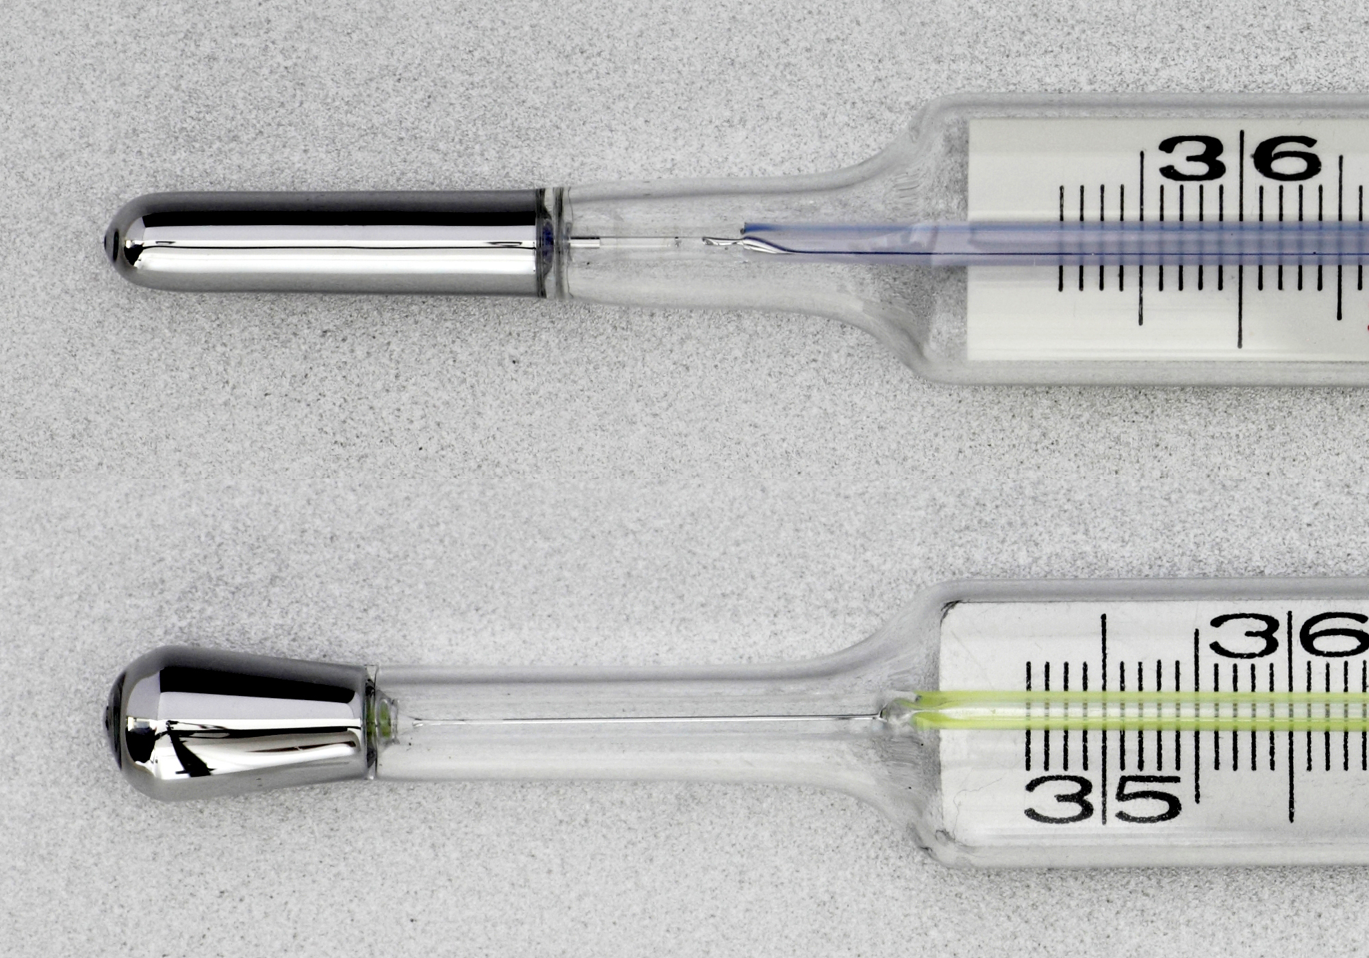
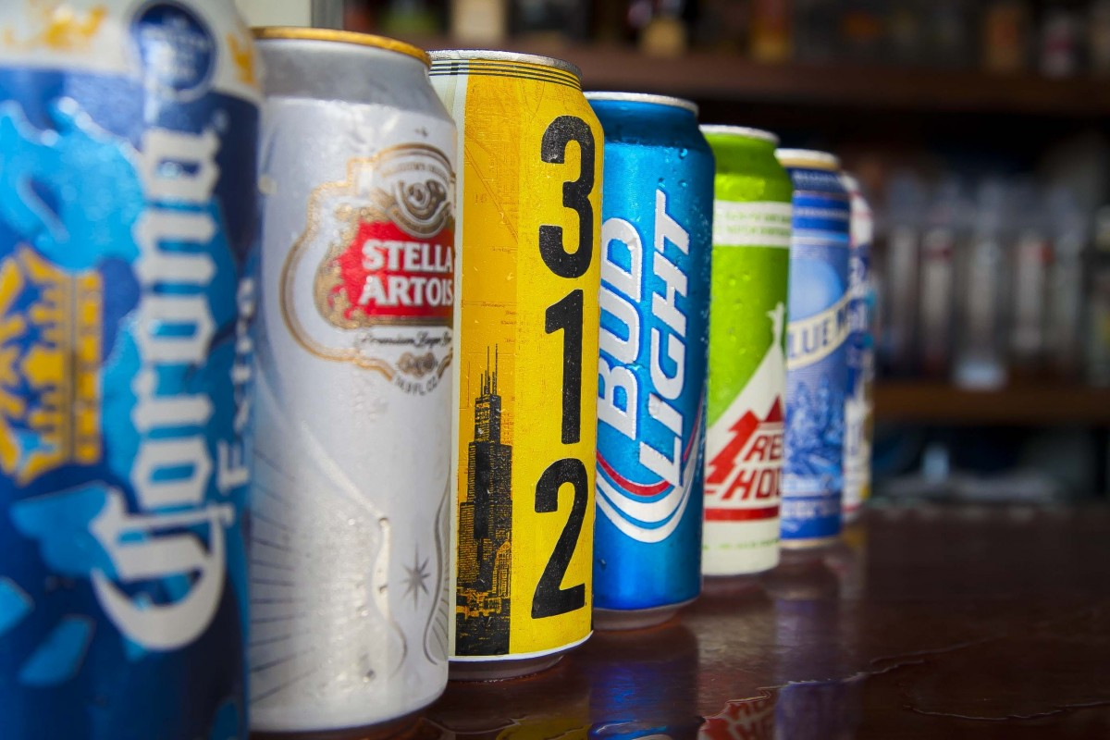
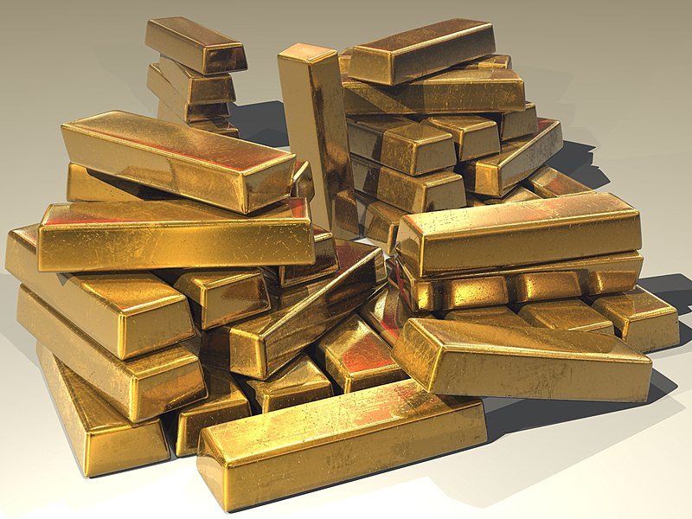
Kovine: Neželezne kovine – težke, lahke in plemenite
Težke kovine > 5 kg/dm³ (oz. > 5 g/cm³) Z relativno veliko gostoto, atomsko težo in vrstnim (atomskim) številom. Nekatere zelo strupene, druge strupene v večjih količinah. Med težke kovine bi lahko uvrstili tudi železo, vendar ima v tehniki poseben pomen.
Lahke kovine
< 5 kg/dm³ (oz. < 5 g/cm³)
Z relativno majhno gostoto in atomsko težo. Aluminij kljub temu strupen (toksičen).
Plemenite kovine (žlahtne)
Večinoma samorodne (v naravi se pojavljajo v čisti obliki), redke, dragocene, kemijsko manj aktivne, imajo specifičen visoki lesk. Danes so zelo pomembne v industrijski proizvodnji. Zanimivost: sem so včasih uvrščali tudi aluminij.

Slide 4
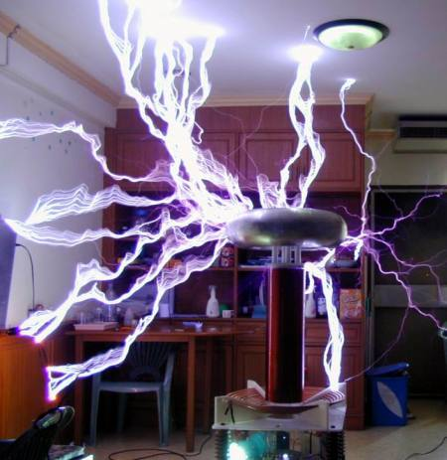
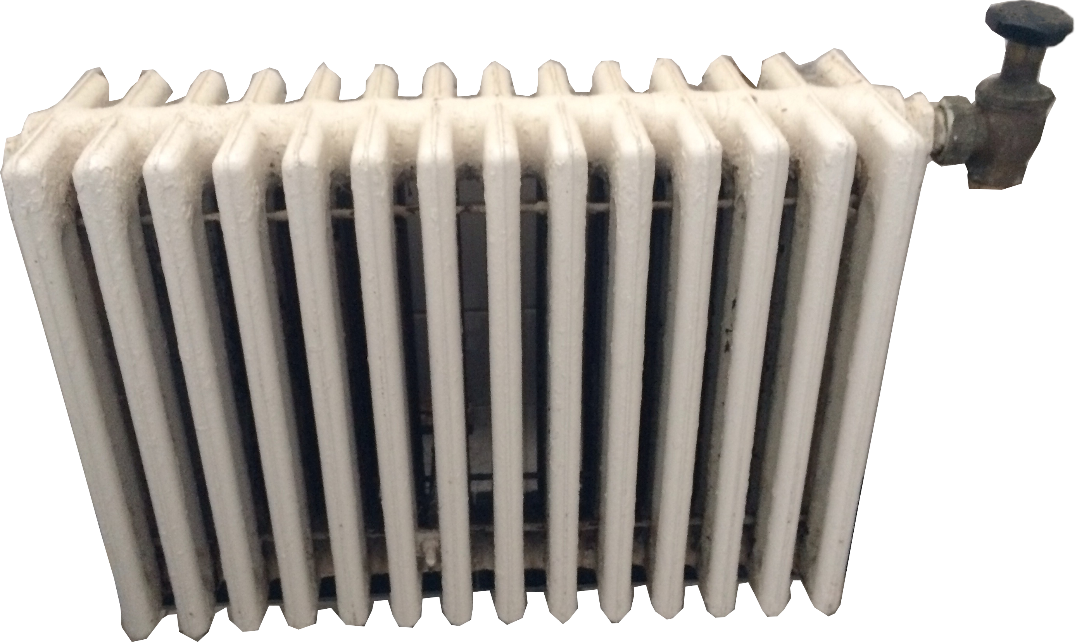
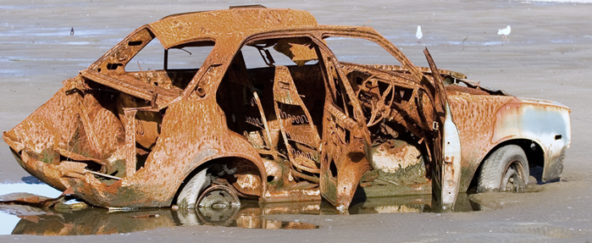
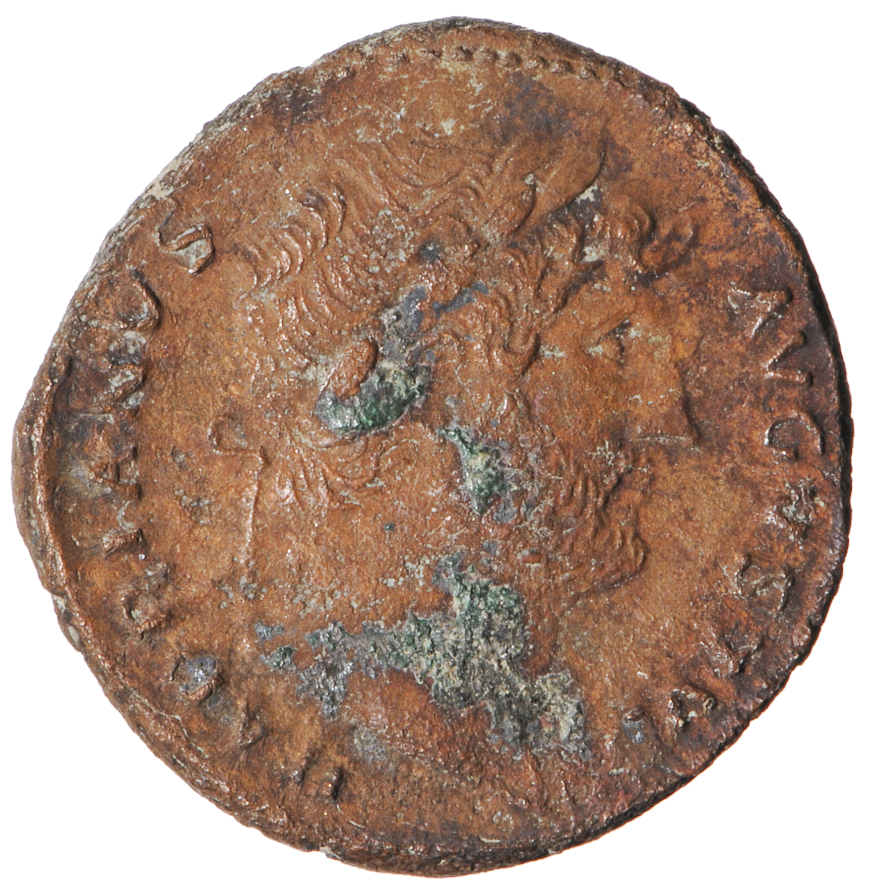
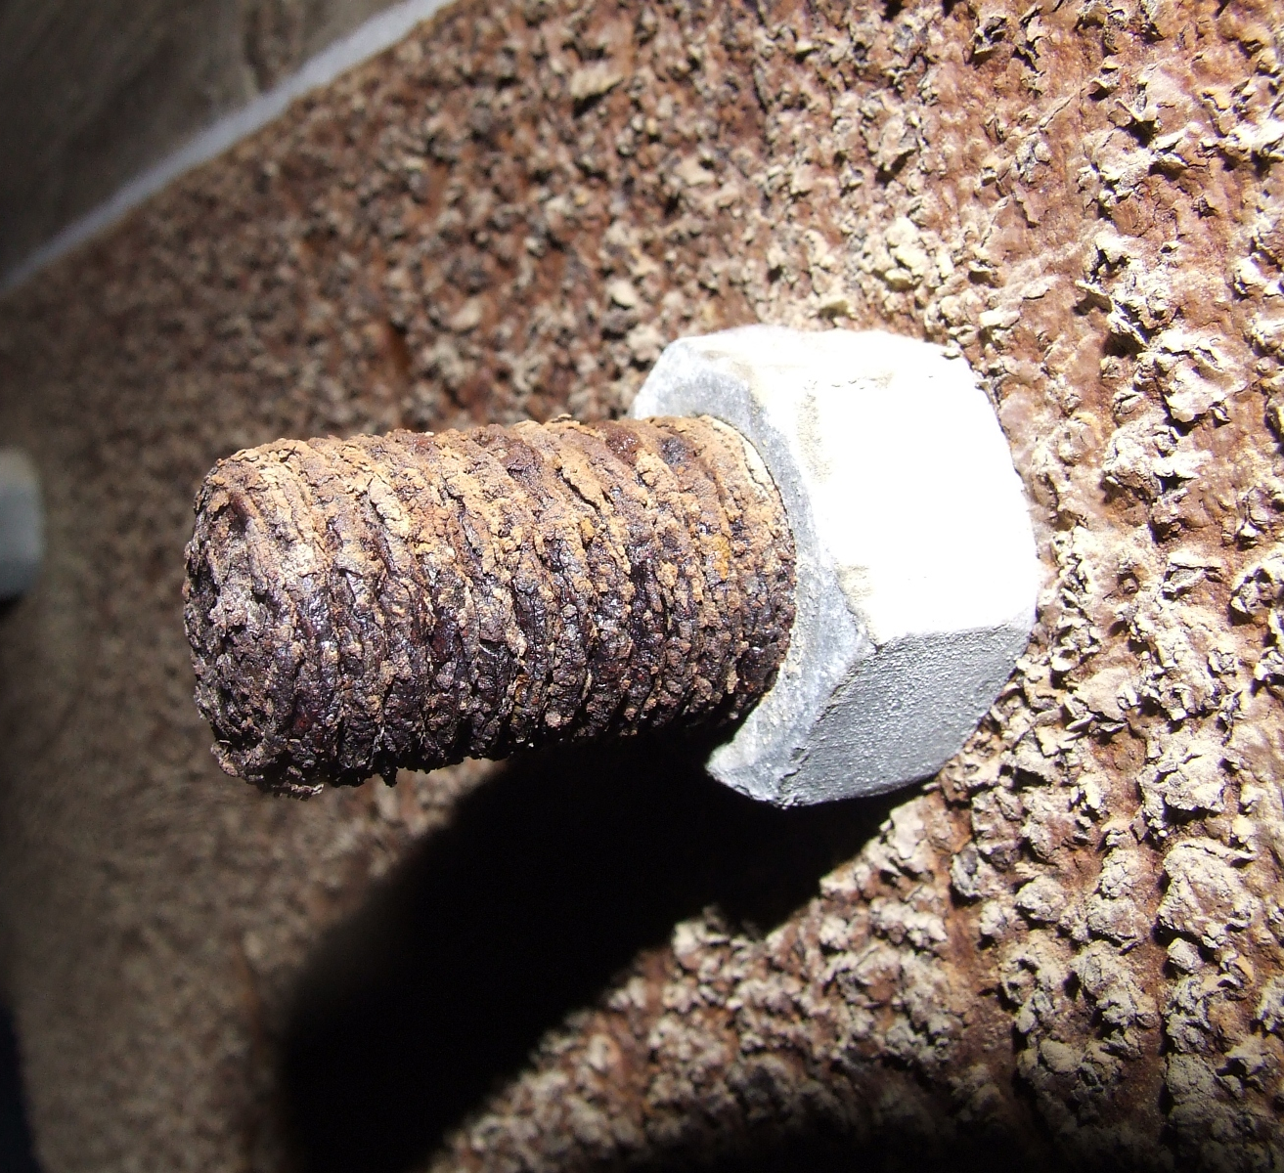
Kovine: Prevodnost in korozija
Električna in toplotna prevodnost
- kovine so večinoma dobri električni in toplotni prevodniki
Oksidacija (korozija in rja)
- na kovine se iz okolice kemijsko veže kisik (oksidacija)
- na površini nastane kovinski oksid
- pri nekaterih kovinah plast oksida zaščiti kovino pred nadaljno oksidacijo, t.i. pasivacija (aluminij, baker ...)
- pri železnih kovinah (jekla) imenujemo kovinski oksid kar rja, ki je porozna, prepušča zrak in vodo, zato se rjavenje nadaljuje v globino
- rjaveči izdelki, če jih ne zaščitimo (lakiranje, kromanje ...), propadajo
- jekla lahko pred korozijo zaščitimo tudi z dodatki ob pridelavi (legure)
- kovinski oksidi imajo drugačne lastnosti kot kovina (večinoma električno neprevodni)

Slide 5
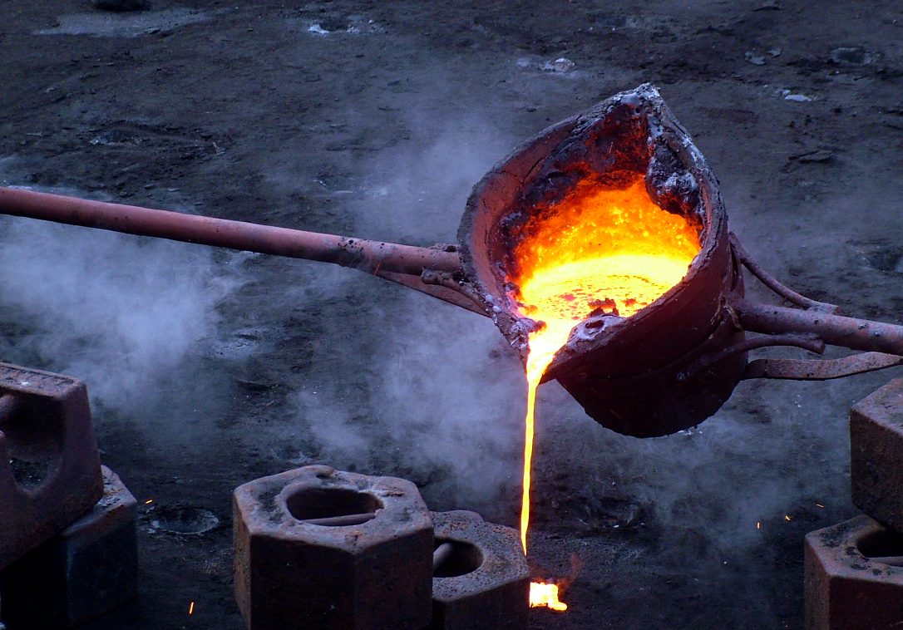
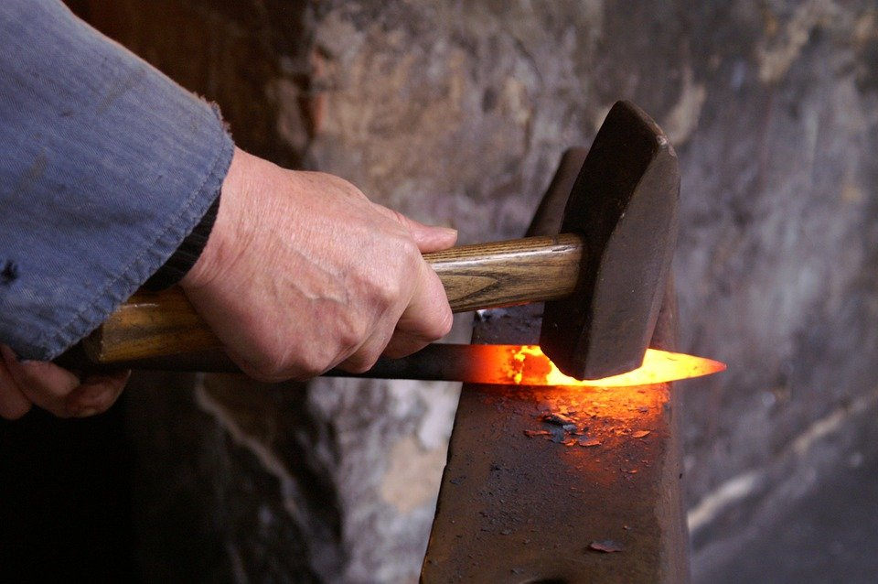
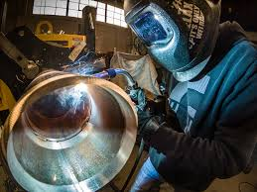
Kovine: Taljivost in taljenje
Taljivost in taljenje
- ob segrevanju se kovine stalijo, z ohlajanjem pa zopet strdijo
- kvaliteta kovin se s taljenjem ne slabša (recikliranje kovin!) - vsaka kovina ima drugo temperaturo tališča (pomembno za reciklažo)
Kovina | živo srebro | aluminij | baker | železo | niobij | molibden | volfram
Temp. tališča | - 39 °C | 658 °C | 1083 °C | 1535 °C | 2500 °C | 2620 °C | 3410 °C
- blizu tališča se kovine zmehčajo, tekoče lahko ulivamo, pri vrelišču pa naparevamo
STANJE KOV. | TRDO | ZMEHČANO | TEKOČE | PLINASTO
OBDELAVA | Rezanje, vrtanje, struženje, žaganje, hladno valjanje, stiskanje, kovanje, vlečenje | Vroče valjanje, kovanje, vlečenje | Litje | Naparevanje
Temperatura [°C]

Slide 6
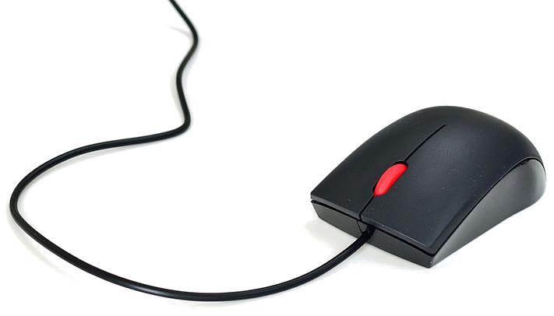
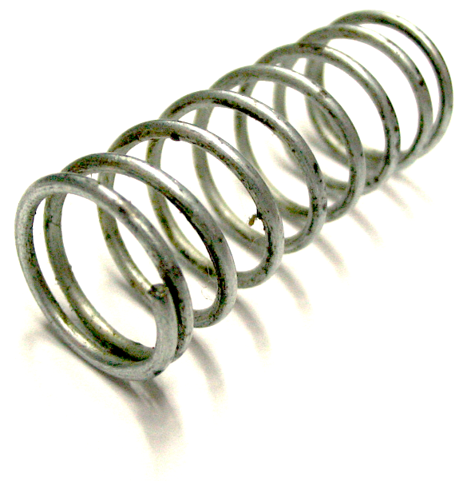
Kovine: Žilavost, elastičnost in trdnost
Žilavost je lastnost materialov, da se težko zlomijo, ko nanje delujejo zunanje sile (npr. bakra žička pri računalniški miški, ki se ob upogibanju ne zlomi).
Elastičnost materiala pomeni, da se po delovanju sile (deformacija) material sam povrne v prvotno obliko (npr. jeklena vzmet)
Trdnost je največja napetost (obremenitev), ki jo material prenese pred porušitvijo. Ločimo natezno, tlačno in strižno trdnost.
KOVINA | Orodno jeklo | Nerjavna jekla | Konstrukcijsko jeklo | Medenina | Aluminjaste zlitine
TRDNOST | 1700 N/mm² | od 390 do 670 N/mm² | od 300 do 900 N/mm² | od 250 do 400 N/mm² | od 150 do 440 N/mm²

Slide 7
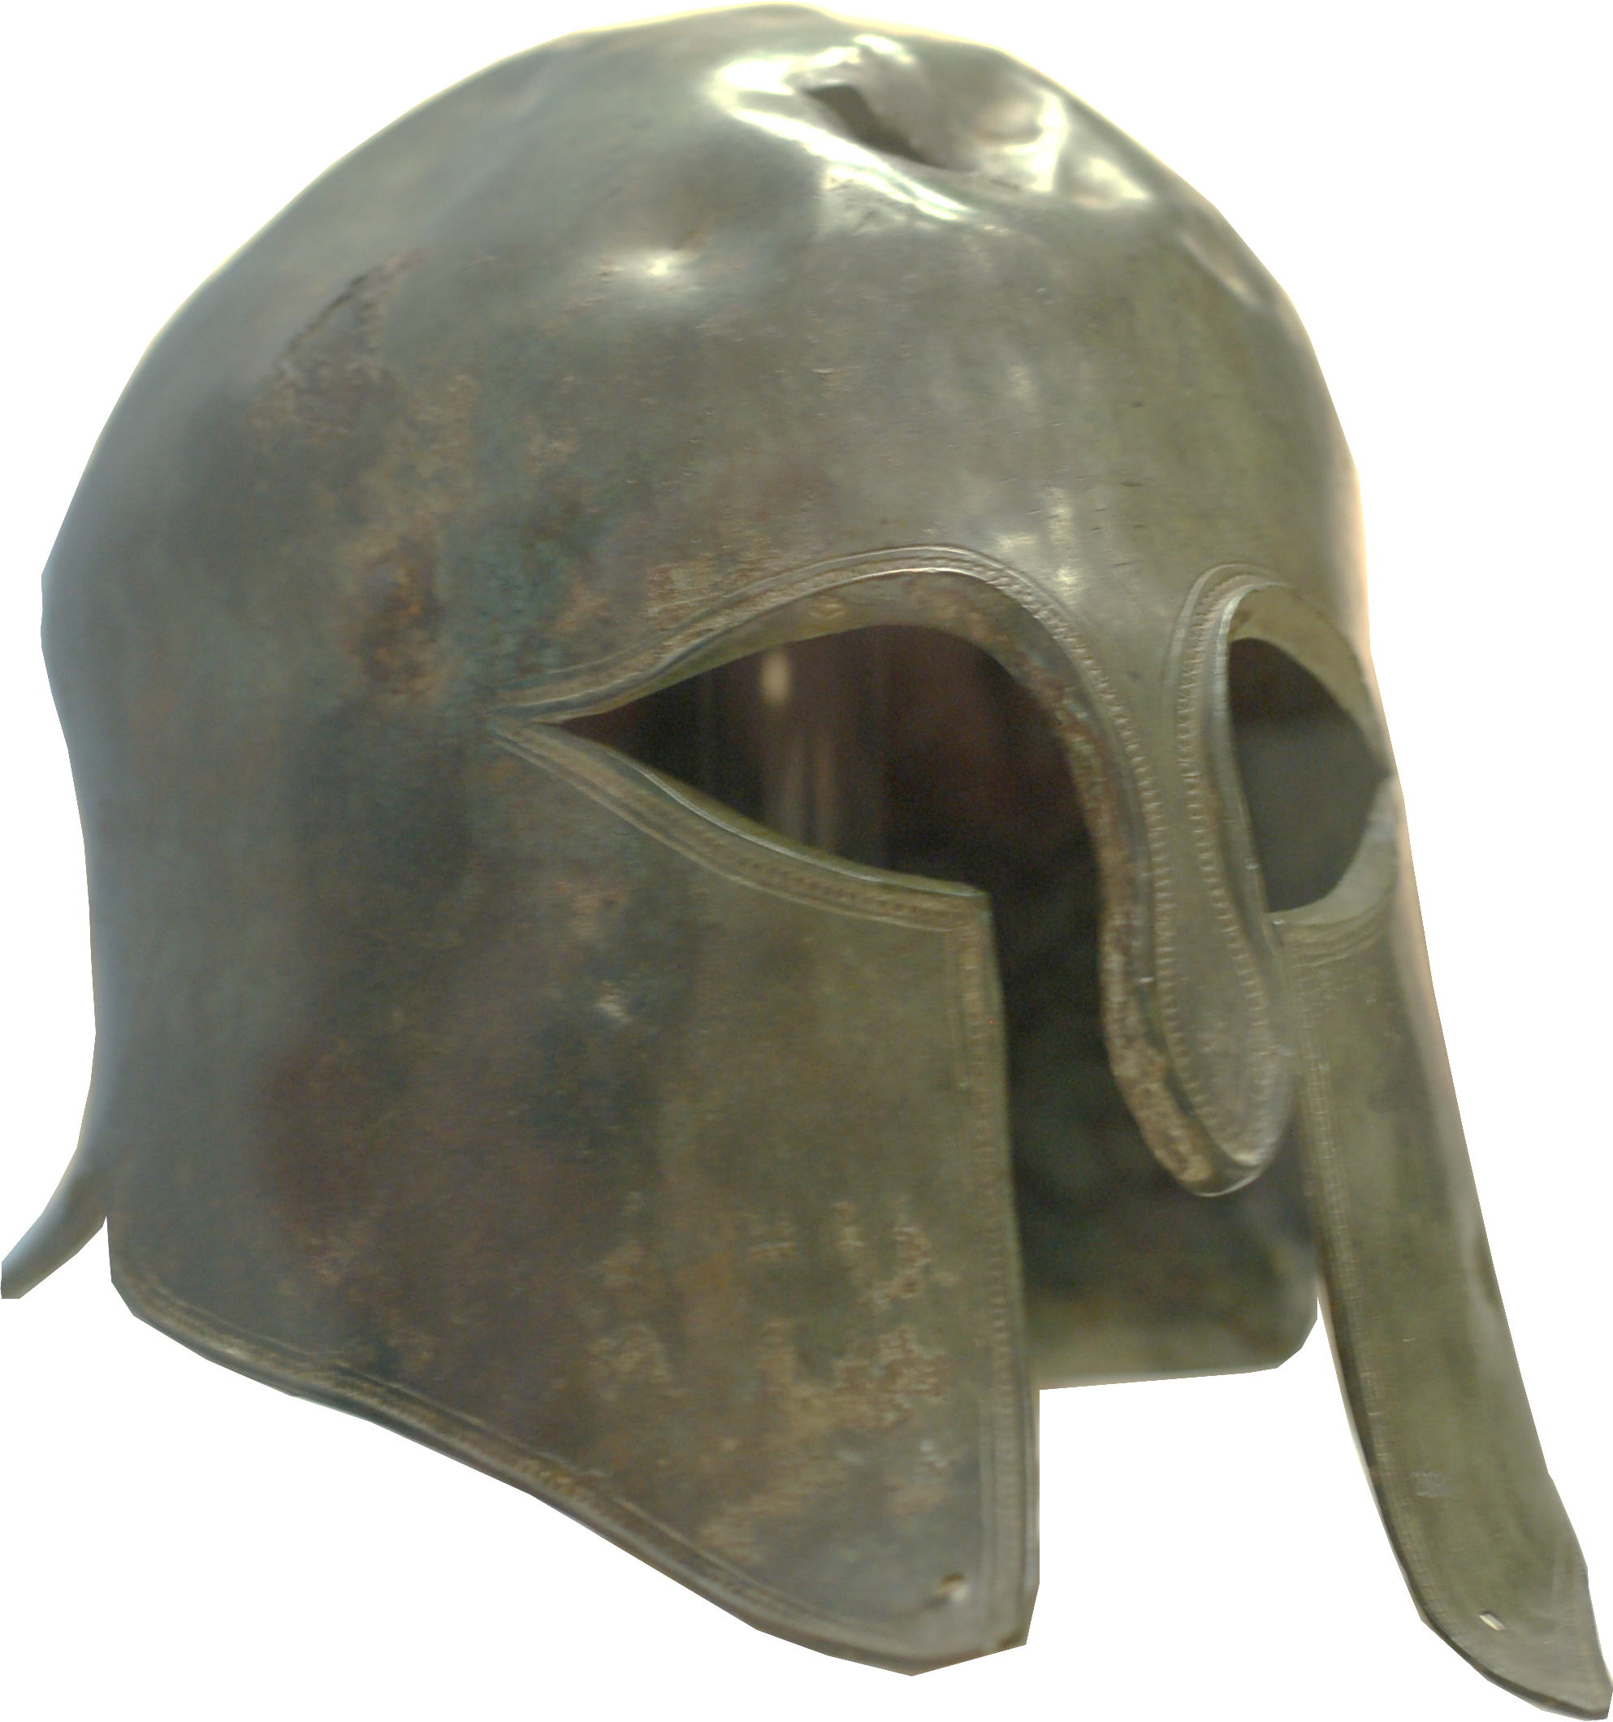
Kovine: Trdota
Trdota
Trdota je lastnost trdne snovi, da se upira stalni deformaciji (tudi obrabi).
Svinec, baker, aluminij so mehke, jekla n titan pa trde kovine.
Najtrši je diamant (ni kovina). Pogosto so trdi materiali hkrati tudi krhki. Trdoto merimo po različnih lestvicah (na sliki Mohsova lestvica) Vir slike lestvice: https://www.heavenculturejewelry.com/pages/ring-metals-materials
ZLATO
BAKER
JEKLO
TITAN
DIAMANT
TRDOTA
ALUMINIJ
NIKELJ
CIRKONIJ
VOLFRAMOV KARBID

